Slide 1
期末專題_Sequence Transfer
成員 : 1081434 林哲賢
1081435 許豈銘
1081447 李明昕

Slide 2
介紹
在基因序列分析的過程中，我們需要將序列轉成有辦法作用的序
列，在生物體中是以mRNA的形式做功能的實現，所以我們決定
利用mRNA的特性，找出有可能具有資訊的序列。

Slide 3
html介面
利用ajax時現在同一個頁面進行操作，並讓使用者輸入想要研究
的序列，由後端分析提供可能的結果。

Slide 4
分析方法
將基因序列循序比對，遇到起始密碼子則開始擷取，直到中止密碼
子為止，將整段基因標示為可能的片段，並將該段基因所對應的胺
基酸所找出來。

Slide 5
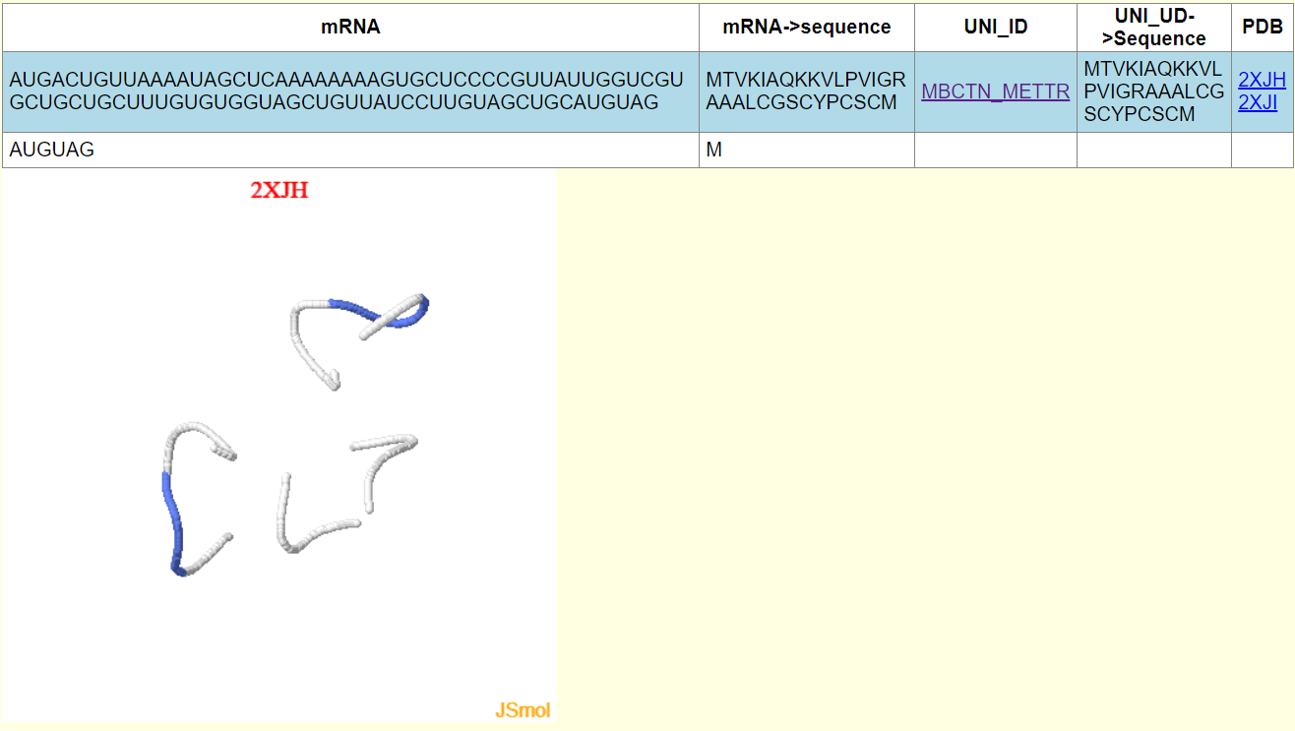
輸出頁面
輸出結果依照使用者輸
入的序列來判斷其結果
提供使用者(必須存在於
database)
PDB的顯示
UNI_ID可以連結到uniprot

